Slide 1
Empennages et gouvernes

Slide 2
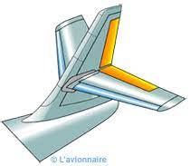
GENERALITES
Les empennages sont situés à la partie arrière du fuselage,
ils sont composés d’un ensemble vertical et d’un ensemble horizontal.
Sur certains avions de tourisme, ces deux ensembles sont remplacés par un empennage en « V ».

Slide 3
GENERALITES
Empennage vertical
Il est constitué :
d’une partie fixe nommée « dérive » qui assure la stabilité de route ;
d’une partie mobile appelée « gouverne de direction » qui permet d’effectuer les manœuvres autour de l’axe de lacet.

Slide 4
Différentes configurations d’empennages
Fonction de l’empennage vertical
L’empennage vertical assure la stabilité de route,
Il permet le contrôle de l’avion autour de l’axe de lacet, notamment lors d’une panne moteur sur avion multimoteur.

Slide 5
GENERALITES
Empennage horizontal
Il est constitué :
d’une partie mobile qui assure la stabilité et la compensation de régime:
c’est le « plan horizontal réglable » (PHR) ou « stabilisateur ».
Sur les avions légers ou d’ancienne génération, cette partie est fixe et ne sert qu’à la stabilité.
de deux ou plusieurs parties mobiles situées au bord de fuite du PHR:
Ce sont les « gouvernes de profondeur » qui permettent d’effectuer les manœuvres autour de l’axe de tangage.
Sur certains avions légers, le PHR et les gouvernes de profondeur constituent une seule et même partie mobile. Ce montage est appelé « monobloc ».
Sur certains avions commerciaux, l’ensemble stabilisateur et gouverne de profondeur est situé en haut de la dérive afin de le soustraire aux turbulences des ailes dans certaines configurations (décollage, atterrissage...).

Slide 6
Différentes configurations d’empennages
Fonction de l’empennage horizontal
Pour équilibrer le moment M_{y} d’une aile simple courbure il est nécessaire de disposer une surface horizontale sur le fuselage qui engendre un moment égal et de signe opposé à celui de l’aile.
Il assure l’équilibre longitudinal de l’avion et permet son contrôle autour de l’axe de tangage.
Ce plan disposé classiquement à l’arrière est déporteur.
Il peut aussi être disposé à l’avant de l’aile dans ce cas il participe à la portance générale qui est opposée au poids.
Fonction de l’empennage horizontal

Slide 7
Les empennages classiques
Différentes configurations d’empennages
L’empennage mono dérive classique
Composé
d’une dérive verticale
d’un empennage horizontal implanté dans l’extrémité arrière du fuselage.
L’empennage vertical est composé
d’une partie fixe
d’une ou deux gouvernes mobiles.
Sur l’empennage horizontal:
la partie « fixe » peut être réglable
l’évolution est assurée par les gouvernes.
Empennage de l’A320

Slide 8
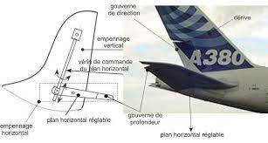
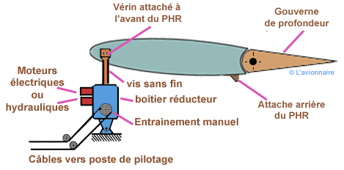
Les empennages classiques
Différentes configurations d’empennages
L’empennage mono dérive classique
Plan horizontal réglable - PHR
Le PHR (THS: Trimmable Horizontal Stabilizer) agit sur l'ensemble du stabilisateur horizontal
Participe alors à la fonction TRIM ou compensation de régime,
Pivote autour de son axe transversal.
Deux moteurs électriques ou hydrauliques (généralement un normal et un de secours) entraînent un vérin composé d'une vis sans fin.
L'ensemble du mécanisme est soit monté à l'arrière du fuselage (Airbus), soit monté dans le plan fixe vertical (Fokker et Falcon).
En faisant tourner les moteurs dans un sens ou dans l'autre, la tête du vérin monte ou descend et fait varier l'incidence du PHR, qui sert alors de compensateur et le braquage de la gouverne n'est plus nécessaire.

Slide 9
Les empennages classiques
Différentes configurations d’empennages
L’empennage en T
Il permet de dégager l’empennage horizontal de l’écoulement perturbé notamment par, le flux chaud des réacteurs si ceux-ci sont placés sur le fuselage arrière ou par le souffle des hélices.
Si cet empennage n’est pas soufflé, il sera moins efficace aux basses vitesses et sa surface devra être légèrement plus importante que sur un empennage classique situé dans le souffle des hélices.
Empennage en T Mcdonnell Douglas MD-95

Slide 10
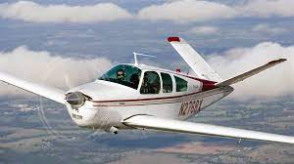
Les empennages classiques
Différentes configurations d’empennages
Empennage en V
L’empennage en V remplace les trois surfaces d’un empennage classique par deux surfaces dont le dièdre est proche de 45°.
Le gain recherché est une diminution de la traînée.
Néanmoins seule la composante verticale de la résultante aérodynamique sert à équilibrer les moments de tangage suivant M_{y},
d’où la nécessité d’avoir des surfaces plus importantes que sur un empennage horizontal classique.
Cet empennage n’est pas utilisé dans le transport.
Sa commande suivant les deux axes tangage et lacet est effectué au travers d’un différentiel

Slide 11
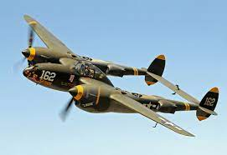
Les empennages classiques
Différentes configurations d’empennages
Empennage double dérive
Cet empennage permet sur les multimoteur de positionner la gouverne de lacet dans le souffle des l’hélices afin d’accroître son efficacité et ainsi réduire ses dimensions.
Lockeed P38 Lightning

Slide 12
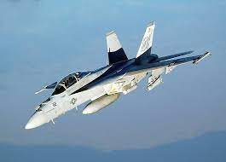
Les empennages classiques
Différentes configurations d’empennages
Empennage double dérive
Il n’est plus utilisé dans le transport aérien
mais il est toujours présent sur les avions militaires modernes pour des questions de capacité d’évolution
Empennage double dérive: MC Donnell Douglas F18E

Slide 13
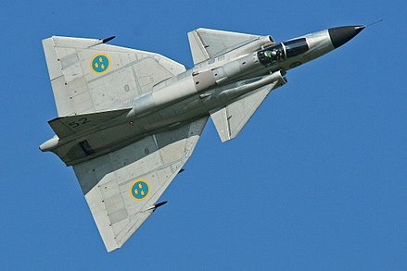
Différentes configurations d’empennages
L’empennage canard
L’empennage horizontal est situé à l’avant de l’aile il devient ainsi porteur
sa portance s’ajoute à celle de l’aile pour équilibrer le poids.

Slide 14
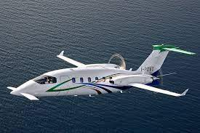
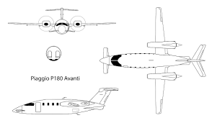
Différentes configurations d’empennages
Les empennages à trois surfaces
Le plan canard fixe équilibre le moment piqueur M_{y} de l’aile,
Empennage arrière peut, en croisière, être calé à l’incidence de Cx mini. de manière à diminuer la traînée de cette surface et par conséquence la consommation.
L’empennage arrière est conservé pour les évolutions autour de l’axe de tangage.
Empennage trois surfaces Piaggio P180 Avanti

Slide 15
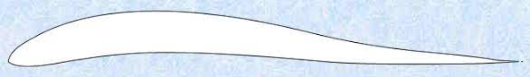
Différentes configurations d’empennages
Disparition des empennages
Les ailes volantes
Le profil d’aile classique est remplacé par un profil d’aile à double courbure dit autostable.
La formule aile volante est à l’étude dans l’aéronautique civile pour des avions de grande capacité.
Elle permettra un gain de masse substantiel ainsi qu’une réduction significative de la traîné.
Par contre l’aile volante moderne imposera l’utilisation de commandes de vol électrique.

Slide 16
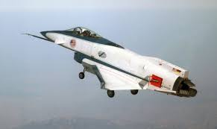
Différentes configurations d’empennages
Disparition des empennages
Suppression de l’empennage vertical
Le but de la suppression de l’empennage vertical est toujours motivé par une diminution de masse de la structure.
Il faut néanmoins être capable de conserver le contrôle en lacet de l'avion sans cette surface.
Les gouvernes agissant alors suivant cet axe sont des spoilers et des élevons pilotés par les commandes de vol électriques.
La poussée vectorielle des réacteurs permet aussi un contrôle en lacet de l’avion ;
X31

Slide 17
Efforts appliqués

Slide 18
Charges sur les empennages
Charges sur l’empennage horizontal
Elle est fonction de la marge statique, plus celle-ci est faible,
plus la charge sur l’empennage est réduite
à charge constante, plus la surface de l’empennage est réduite.
pour une masse donnée la charge sur l’empennage sera d’autant plus faible que le fuselage sera long.
Il est néanmoins nécessaire, sur avion classique, de conserver une surface d’empennage minimale pour assurer l’équilibre longitudinal lors de la sortie des hypersustentateurs et lors des phases de vol à grandes incidences.

Slide 19
Charges sur les empennages
Charges sur l’empennage vertical
Les charges sur l’empennage vertical sont de même nature que sur l’empennage horizontal.
Elles sont maximales lors d’une panne moteur au décollage.
Le braquage de la gouverne, en plus du moment autour de l’axe de lacet, crée un moment autour de l’axe XX’ du fait du bras de levier.

Slide 20
Constructions et matériaux
Les éléments sont réalisés en alliages légers comme dans la voilure.
Les structures généralement «multilongerons» sont reliées aux cadres principaux du fuselage par des ferrures de fixation.
Les gouvernes sont fixées sur les empennages par des ferrures d’articulation.

Slide 21
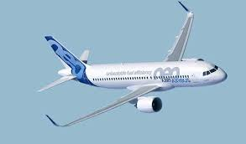
Constructions et matériaux
Les matériaux
Ce sont les mêmes alliages d’aluminium qui sont utilisés pour la construction des empennages métalliques que pour celle des ailes.
La tendance actuelle est de fabriquer les empennages en matériaux composite ce qui permet
De réduire le nombre de pièces et le nombre d’assemblages ;
De diminuer la masse de la structure ;
D’augmenter la rigidité.
Exemple : sur l’A320
-Le caisson de torsion est en carbone
-Le bord d’attaque en carbone - Kevlar
-Le carénage d’antenne en Aramide
-Les gouvernes en NIDA à revêtement carbone.

Slide 22
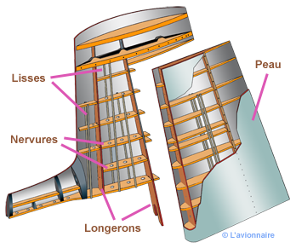
Constructions et matériaux
stabilisateur vertical
La structure des stabilisateurs est très similaire à celle utilisée dans la construction des ailes.
On remarque l'utilisation:
de longerons;
de nervures;
de lisses;
de peau comme ceux que l'on trouve dans une aile.
Ils remplissent les mêmes fonctions en façonnant et en soutenant le stabilisateur et en transférant les contraintes.
La flexion, la torsion et le cisaillement créés par les charges aériennes en vol passent d'un élément de structure à l'autre.
Le stabilisateur horizontal est construit de la même manière.
stabilisateur vertical typique

Slide 23
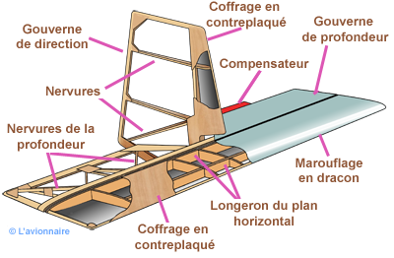
Constructions et matériaux
plan horizontal fixe
Le plan horizontal fixe est composé de nervures et de longerons
La gouverne de profondeur est composée de nervures et de longerons.
Sur le bord de fuite de la gouverne se trouve un compensateur réglable

Slide 24
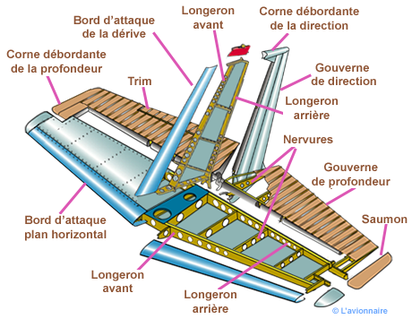
Constructions et matériaux
Empennage métallique d'un avion léger
Empennage d'un Cessna 172 : Le plan fixe horizontal est conçu avec
un longeron avant
un longeron arrière reliés entre eux par des nervures
des tôles en alliage d'aluminium, constituant l'extrados et l'intrados ainsi que le bord d'attaque et les saumons.
La gouverne de profondeur est également composée:
d'un longeron avant et nervures.
une corne débordante sert de compensateur dynamique.
Un trim est placé sur le bord de fuite droite de la gouverne.
La dérive est faite sur le même principe que le plan horizontal, avec longeron avant, longeron arrière et nervures métalliques recouverts de tôles en alliage d'aluminium.
La gouverne de direction est composée de deux caissons reliés à la dérive par trois points de fixation.
Elle a également une corne débordante à son extrémité supérieure.

Slide 25
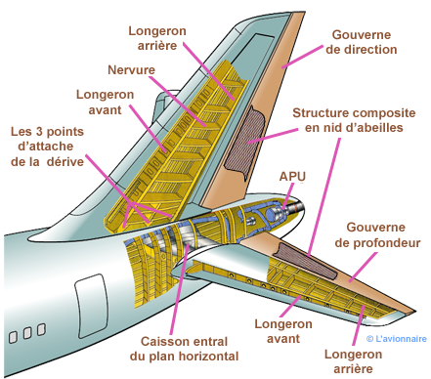
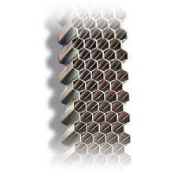
Constructions et matériaux
Empennage d'un avion de transport
Empennage d'un Airbus 319:
La dérive et le plan horizontal sont conçus comme une aile avec longeron avant, longeron arrière et nervures.
Le revêtement : peau en carbone/verre/aramide-époxyde, âme nida Hexweb.
Pour la gouverne de direction et la gouverne de profondeur : peau carbone/verre-époxyde collée sur nida Hexweb (nid d'abeilles).
Les gouvernes sont fabriquées en encapsulant une forme préformée découpée dans un nid d'abeilles.
Cela augmente la rigidité de toute la surface de la gouverne sans entraîner de pénalité de poids.
^
Quelle que soit la méthode utilisée, la structure est renforcée au niveau de la charnière et des points de contrôle.

Slide 26
Constructions et matériaux
Empennages nouvelle génération
Les éléments sont réalisés en matériaux composites :
la partie centrale, formant le caisson constitué par les longerons avant et arrière, des nervures ou renforts et le revêtement, est fabriquée en structure monolithique (cf. chapitre Matériaux composites) ;
les parties avant (bord d’attaque) et arrière (bord de fuite) sont élaborées en structure sandwich.

Slide 27
Etude des différents systèmes de compensation
Notes:
Une gouverne doit être équilibrée statiquement et dynamiquement.
L’équilibrage statique consiste à annuler le moment de charnière dû au poids de la gouverne ; il est réalisé lorsque le centre de gravité se trouve sur l’axe d’articulation.
Il suffit pour cela de placer en avant de cet axe une masse compensatrice.
L’équilibrage dynamique est nécessaire pour éviter les vibrations critiques du système que la gouverne constitue avec la partie fixe qui la précède.
On effectue pour cela l’équilibre des moments d’inertie de chaque section par une répartition des masses en envergure.
Mais la réalisation des équilibrages par masses concentrées étant assez médiocre, on effectue simultanément l’équilibrage statique et l’équilibrage dynamique.
Pratiquement on déporte l’axe d’articulation de la gouverne en arrière du bord d’attaque et on leste celui-ci de telle sorte que le centre de gravité soit sur l’axe élastique

Slide 28
Equilibrage des gouvernes
Equilibrage statique
Une gouverne doit être équilibrée statiquement et dynamiquement.
L’équilibrage statique consiste à annuler le moment de charnière dû au poids de la gouverne ;
il est réalisé lorsque le centre de gravité se trouve sur l’axe d’articulation.
Il suffit pour cela de placer en avant de cet axe une masse compensatrice

Slide 29
Equilibrage des gouvernes
L’équilibrage dynamique
L’équilibrage dynamique est nécessaire pour éviter les vibrations critiques du système que la gouverne constitue avec la partie fixe qui la précède.
On effectue pour cela l’équilibre des moments d’inertie de chaque section par une répartition des masses en envergure.
On effectue simultanément l’équilibrage statique et l’équilibrage dynamique.
Pratiquement on déporte l’axe d’articulation de la gouverne en arrière du bord d’attaque
On leste celui-ci de telle sorte que le centre de gravité soit sur l’axe élastique

Slide 30
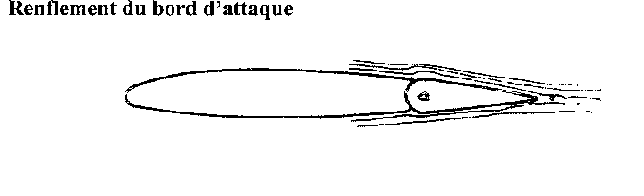
DEFAUTS DES GOUVERNES
Zone d’inefficacité
Pour certaines valeurs d’incidence, une zone tourbillonnaire peut apparaître au bord de fuite d’une gouverne positionnée au neutre aérodynamique.
On peut y remédier de plusieurs façons :

Slide 31
DEFAUTS DES GOUVERNES
Zone d’inefficacité
Remède: Intercepteur au bord de fuite

Slide 32
DEFAUTS DES GOUVERNES
Zone d’inefficacité
Remède: Générateurs de tourbillons (Vortex) positionnés devant les gouvernes
Ce défaut peut aussi apparaître si une gouverne est « masquée » par une surface
Exemple : direction perturbée par le fuselage ou profondeur perturbée par la voilure.

Slide 33
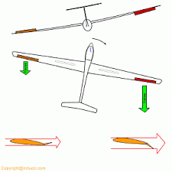
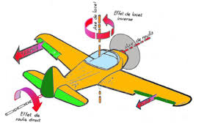
DEFAUTS DES GOUVERNES
Lacet inverse
Ce défaut est lié aux ailerons, lors d’un braquage, l’aileron qui se baisse (aile haute) traîne plus que celui qui se lève (aile basse).
Plusieurs palliatifs à ce défaut

Slide 34
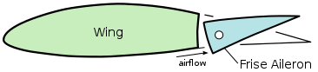
DEFAUTS DES GOUVERNES
Remèdes lacet inverse: ailerons frisés
L'aileron relevé pivote sur une charnière décalée.
Le bord d'attaque de l'aileron est maintenant poussé dans le flux d'air, créant une traînée et réduisant le lacet défavorable.
Dans ce cas, les ailerons frisés utilisent la traînée de forme pour contrer la traînée induite.

Slide 35
DEFAUTS DES GOUVERNES
Remèdes lacet inverse : ailerons à fente

Slide 36
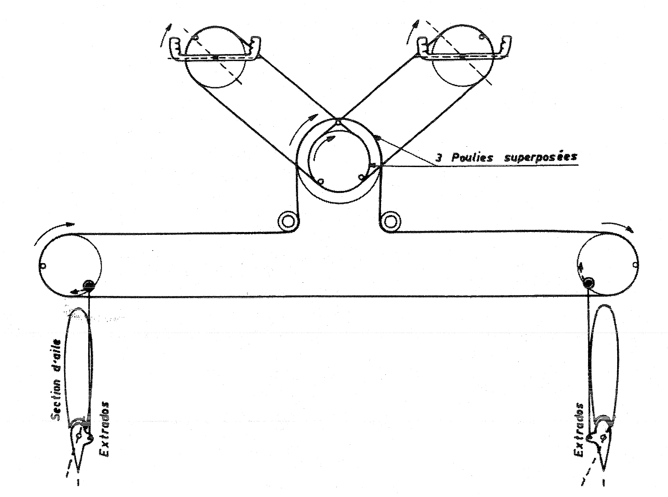
DEFAUTS DES GOUVERNES
Remèdes lacet inverse : braquage différentiel

Slide 37
DEFAUTS DES GOUVERNES
Remèdes lacet inverse : braquage différentiel
Pour un même angle de débattement $α=α^{′}$ la projection d’arc donne des longueurs $h≠h′$ .
Si les angles sont opposés les longueurs $h = h′$.
L’utilisation de ce principe sur des secteurs de commande d’ailerons donne un braquage différentiel

Slide 38
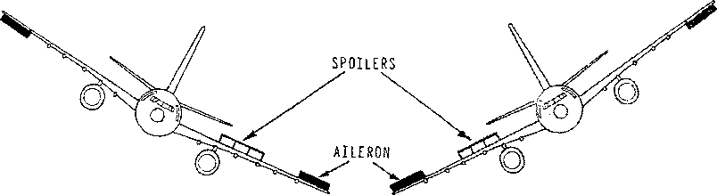
DEFAUTS DES GOUVERNES
Remèdes lacet inverse : Spoilers roulis
L’augmentation de traînée provoquée par le braquage dissymétrique des spoilers côté aileron levé engendre une action de lacet induit qui absorbe l’effet de lacet inverse.

Slide 39
DEFAUTS DES GOUVERNES
Remèdes lacet inverse : Spoilers roulis

Slide 40
DEFAUTS DES GOUVERNES
Inversion
Ce défaut peut se manifester sur l’axe de roulis (ailerons) ou sur l’axe de tangage (profondeur).
Cas d’une profondeur baissée :
Ces deux forces tordent l’empennage horizontal
La torsion diminue l’angle d’incidence de l’empennage horizontal ;
la surcharge diminue et la force d’amortissement augmente provoquant une vitesse de tangage plus faible.
La vitesse de tangage peut devenir nulle (efficacité nulle), à une vitesse avion dite « d’inversion ».

Slide 41
DEFAUTS DES GOUVERNES
Inversion
$η$ : efficacité d’aileron (ou de profondeur) est un rapport entre la vitesse angulaire de roulis (ou de tangage) de l’aile élastique et la vitesse angulaire de roulis (ou de tangage) de l’aile rigide.
Les moyens de lutte sont l’emploi de l’empennage monobloc
pour l’axe de roulis:
d’ailerons intérieurs,
de destructeurs de portance (spoilers),
des ailes rigides en torsion

Slide 42
DEFAUTS DES GOUVERNES
Inversion
Pour l’axe de roulis, l’inversion est encore plus risquée :
la ligne des foyers principaux est repoussée près du bord d’attaque, en extrémité d’aile
et de plus, la flexion entraîne une torsion de l’aile.
L’utilisation d’ailerons intérieurs (dans la partie la plus rigide de l’aile)
Ou ailerons toutes vitesses (ATV) conjuguée avec des ailerons extérieurs ou encore ailerons basses vitesses –
diminue les risques d’inversion, sans diminuer l’efficacité de la commande en roulis, aux basses vitesses.
Les spoilers situés sur l’extrados des ailes, lorsqu’ils se braquent diminuent la portance par destruction de la couche limite et augmentent la trainée

Slide 43
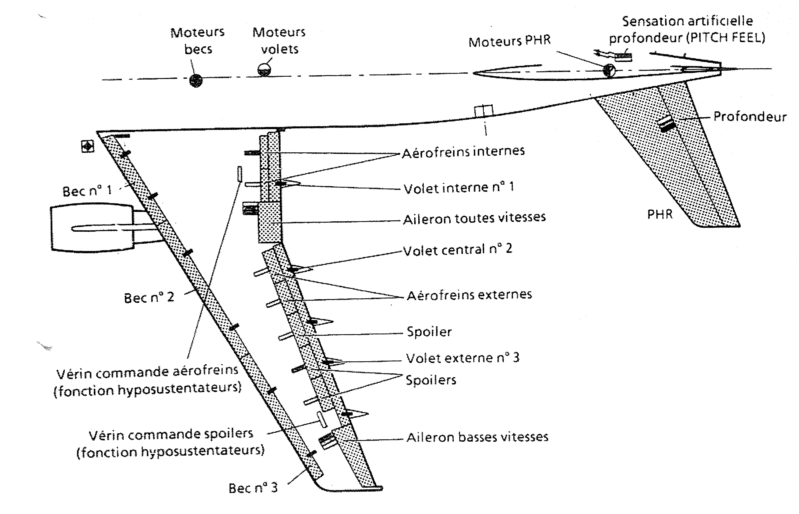
DEFAUTS DES GOUVERNES
Inversion

Slide 44
DEFAUTS DES GOUVERNES
Inversion partielle d’efficacité d’ailerons
une inversion partielle d’efficacité d’ailerons apparaît, lorsque :
onde de choc (entre M 0,94 et M 0,98) est au voisinage de l’articulation de la gouverne,
et braquage de la gouverne est faible (angle de braquage : ± 10°).
L’onde de choc engendre un décollement des filets d’air, provoquant une diminution de portance alors qu’une augmentation est désirée.

Slide 45
DEFAUTS DES GOUVERNES
Inversion partielle d’efficacité d’ailerons
Les moyens de lutte sont de plusieurs ordres :
utilisation d’ailerons internes (risque de décollements moindre) ;
utilisation de générateurs de tourbillons (vortex) ;
épaississement du bord de fuite de la gouverne (accélération des filets d’air)

Slide 46
DEFAUTS DES GOUVERNES
Contraintes sur les commandes
Les effets de la température sur les commandes mécaniques pourraient avoir des conséquences préjudiciables sur la qualité de la transmission.
Les câbles en acier inoxydable ont un coefficient de dilatation linéaire sensiblement égal à la moitié du coefficient de dilatation des alliages légers qui composent la structure.
Le fuselage d’un avion au soleil se dilate plus que les câbles: donc, leur tension va augmenter
plus les câbles seront longs (gros porteurs) plus le phénomène sera important,
nécessité d’installer des régulateurs de tension de câbles sur tous les avions équipés de commandes mécaniques.

Slide 47
DEFAUTS DES GOUVERNES
Contraintes sur les commandes
Des ressorts compensent les changements de longueur des câbles
Repositionnent en permanence les deux 1/2 guignols par l’intermédiaire de la traverse de blocage

Slide 48
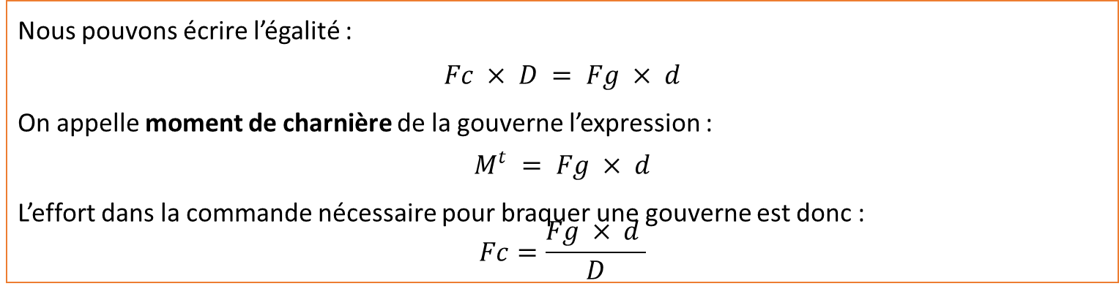
SYSTEMES DE COMPENSATION
Moment de charnière
Considérons une gouverne braquée et en équilibre
Fc = Force de commande
D = Distance entre la droite d’action de
Fc et l’axe d’articulation gouverne
Fg = Réaction aérodynamique sur la gouverne
d = distance entre la droite d’action de Fg et l’axe d’articulation gouverne
Nous pouvons écrire l’égalité :
$$Fc × D = Fg × d$$
On appelle moment de charnière de la gouverne l’expression :
$$M^{t} = Fg × d$$
L’effort dans la commande nécessaire pour braquer une gouverne est donc :
$$Fc=\frac{Fg × d }{D}$$

Slide 49
SYSTEMES DE COMPENSATION
Moment de charnière
Le pilote doit fournir un effort proportionnel au moment de charnière.
Ce moment est variable et fonction :
de la surface de la gouverne ;
de l’angle de braquage de la gouverne : pour une gouverne donnée, si la vitesse est constante, l’effort sera d’autant plus élevé que l’angle de braquage est plus important ;
de la vitesse (V²) : pour maintenir un angle de braquage constant, l’effort sera d’autant plus important que la vitesse sera plus élevée.
Notes:
Le pilote doit fournir un effort proportionnel au moment de charnière.
Ce moment est variable, il est fonction :
de la surface de la gouverne ;
de l’angle de braquage de la gouverne : pour une gouverne donnée, si la vitesse est constante, l’effort sera d’autant plus élevé que l’angle de braquage est plus important ;
de la vitesse (V²) :
pour maintenir un angle de braquage constant, l’effort sera d’autant plus important que la vitesse sera plus élevée.

Slide 50
SYSTEMES DE COMPENSATION
Compensation d’évolution
La vitesse et la dimension des gouvernes des avions modernes sont telles que la force musculaire du pilote n’est plus suffisante pour assurer le braquage des gouvernes.
Il est nécessaire d’adjoindre un dispositif de compensation d’évolution dont le but est de réduire l’effort du pilote lors d’une évolution commandée.
Les dispositifs de compensation utilisés sont des systèmes
aérodynamiques (tabs)
hydrauliques (servocommandes)

Slide 51
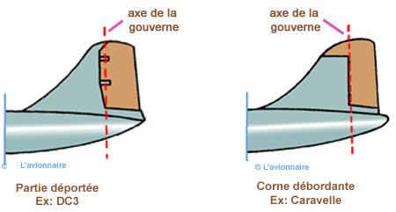
SYSTEMES DE COMPENSATION
Compensation d’évolution: Différents types de compensateurs aérodynamiques
Le principe de ces dispositifs est d’opposer au moment de charnière un moment inférieur et de sens contraire. La compensation d’évolution est automatique.
Corne débordante

Slide 52
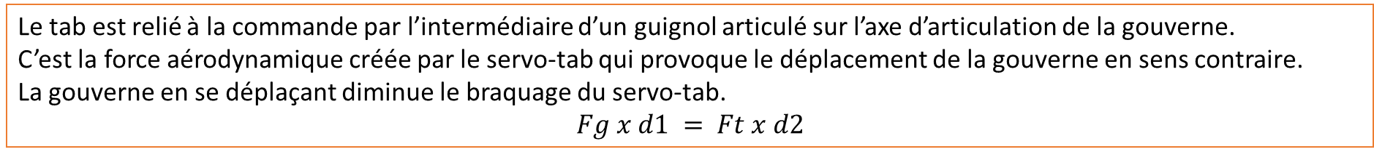
SYSTEMES DE COMPENSATION
Compensation d’évolution: Différents types de compensateurs aérodynamiques
Servo-tab
Le tab est relié à la commande par l’intermédiaire d’un guignol articulé sur l’axe d’articulation de la gouverne.
C’est la force aérodynamique créée par le servo-tab qui provoque le déplacement de la gouverne en sens contraire.
La gouverne en se déplaçant diminue le braquage du servo-tab.
$$Fg x d1 = Ft x d2$$
Notes:
Le tab est relié à la commande par l’intermédiaire d’un guignol articulé sur l’axe d’articulation de la gouverne.
C’est la force aérodynamique créée par le servo-tab qui provoque le déplacement de la gouverne en sens contraire.
La gouverne en se déplaçant diminue le braquage du servo-tab.
E# = Fg x dî - Fa x di

Slide 53
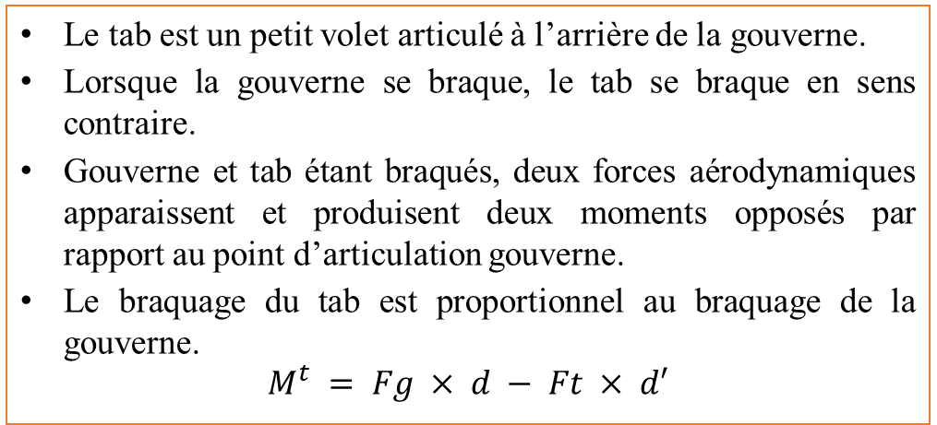
SYSTEMES DE COMPENSATION
Compensation d’évolution: Différents types de compensateurs aérodynamiques
Tab automatique
Le tab est un petit volet articulé à l’arrière de la gouverne.
Lorsque la gouverne se braque, le tab se braque en sens contraire.
Gouverne et tab étant braqués, deux forces aérodynamiques apparaissent et produisent deux moments opposés par rapport au point d’articulation gouverne.
Le braquage du tab est proportionnel au braquage de la gouverne.
$$M^{t} = Fg × d − Ft × d′$$

Slide 54
SYSTEMES DE COMPENSATION
Compensation d’évolution: Différents types de compensateurs aérodynamiques
Tab à ressort (spring-tab) ou compensateur à seuil d’effort
Aussi longtemps que le moment de charnière produit, dans le guignol, un effort inférieur au tarage des ressorts, on peut considérer le guignol solidaire de la gouverne : il y a entraînement direct.
Si l’effort dans le guignol fait céder un ressort, le mouvement relatif du guignol par rapport à la gouverne provoque le braquage du « spring-tab » : il y a diminution du moment de charnière.

Slide 55
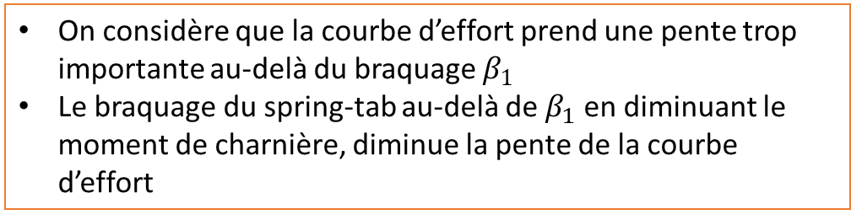
SYSTEMES DE COMPENSATION
Compensation d’évolution: Différents types de compensateurs aérodynamiques
Tab à ressort (spring-tab) ou compensateur à seuil d’effort
On considère que la courbe d’effort prend une pente trop importante au-delà du braquage $β_{1}$
Le braquage du spring-tab au-delà de $β_{1}$ en diminuant le moment de charnière, diminue la pente de la courbe d’effort

Slide 56
SYSTEMES DE COMPENSATION
Compensation d’évolution: Différents types de compensateurs aérodynamiques
Servo-tab et panneau de compensation
Le panneau de compensation est installé à l’avant de la gouverne, il est soumis à la pression de l’intrados sur une face et à la pression de l’extrados surf autre face

Slide 57
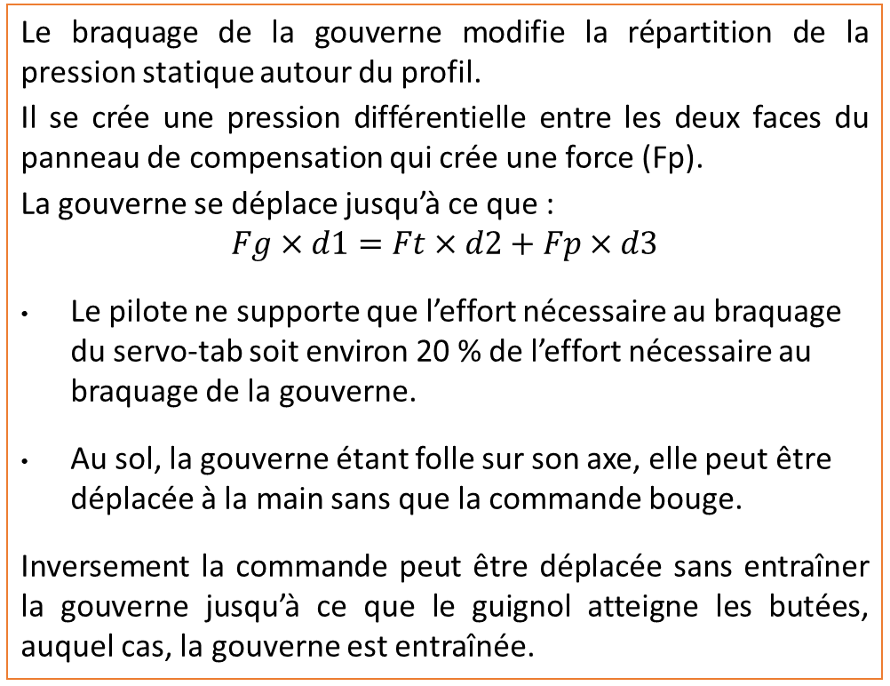
SYSTEMES DE COMPENSATION
Compensation d’évolution: Différents types de compensateurs aérodynamiques
Servo-tab et panneau de compensation
Le braquage de la gouverne modifie la répartition de la pression statique autour du profil.
Il se crée une pression différentielle entre les deux faces du panneau de compensation qui crée une force (Fp).
La gouverne se déplace jusqu’à ce que :
$$Fg×d1=Ft×d2+Fp×d3$$
Le pilote ne supporte que l’effort nécessaire au braquage du servo-tab soit environ 20 % de l’effort nécessaire au braquage de la gouverne.
Au sol, la gouverne étant folle sur son axe, elle peut être déplacée à la main sans que la commande bouge.
Inversement la commande peut être déplacée sans entraîner la gouverne jusqu’à ce que le guignol atteigne les butées, auquel cas, la gouverne est entraînée.

Slide 58
SYSTEMES DE COMPENSATION
Compensation de régime
Lorsque l’avion est en vol horizontal stabilisé, la variation d’un des paramètres d’équilibre nécessite le braquage des gouvernes pour maintenir l’avion horizontal.
Le pilote devra alors faire un effort continu pour maintenir les gouvernes braquées.
La compensation de régime a pour but d’annuler l’effort du pilote sur la commande en cas de braquage de la gouverne pour maintenir l’avion en vol stabilisé

Slide 59
SYSTEMES DE COMPENSATION
Types de Compensateurs de régime
Tab commandé (ou trim tab)
Lorsque le braquage de la gouverne est nécessaire, le pilote agit sur la commande normale (volant, palonniers, manche) pour braquer la gouverne.
Il agit ensuite sur un « volet de trim » jusqu’à ce que l’effort sur la commande soit supprimé.
Les volants de commande sont généralement installés sur le pylône

Slide 60
SYSTEMES DE COMPENSATION
Types de Compensateurs de régime
Plan horizontal réglable (PHR)
Suite à une manoeuvre de la gouverne de profondeur, ce dispositif consiste à changer le calage du plan horizontal de telle sorte que la gouverne est ramenée en position neutre ce qui annule l’effort et diminue aussi la trainée aérodynamique
Le débattement du PHR est obtenu par l’action d’un système vis/écrou agissant sur une triangulation solidaire du longeron avant du caisson central.
La vis est munie de butées qui limitent le débattement.
Cette vis peut être entraînée en fonctionnement normal par
des moteurs électriques
des moteurs hydrauliques
en fonctionnement secours par des câbles

Slide 61
SYSTEMES DE COMPENSATION
Types de Compensateurs de régime
Plan horizontal réglable (PHR)
Le débattement du PHR est obtenu par l’action d’un système vis/écrou agissant sur une triangulation solidaire du longeron avant du caisson central.
La vis est munie de butées qui limitent le débattement.
Cette vis peut être entraînée en fonctionnement normal par des moteurs électriques ou hydrauliques et en fonctionnement secours par des câbles

Slide 62
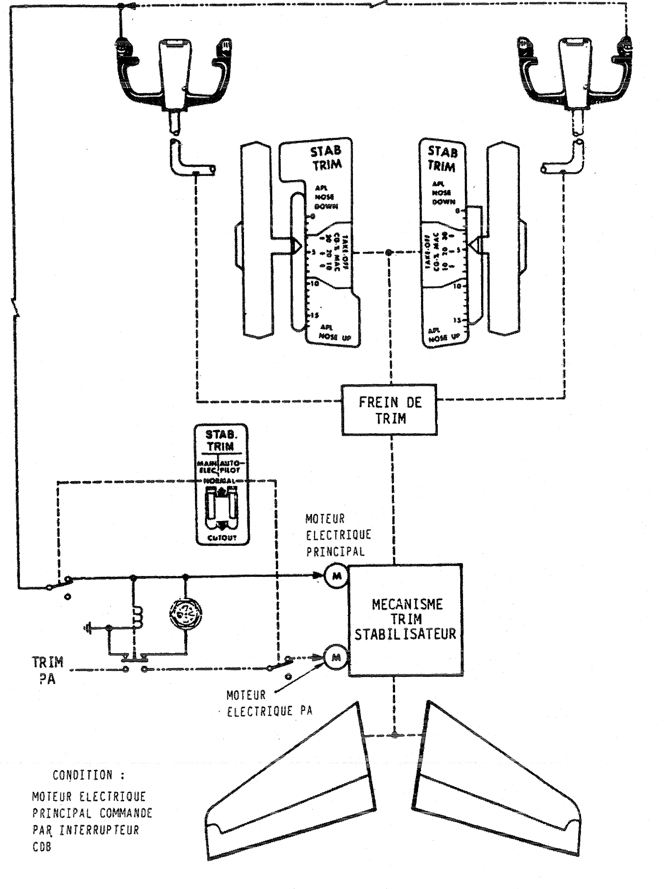
SYSTEMES DE COMPENSATION
Compensateurs de régime
Exemple de réalisation sur B737
Sur cet avion le déplacement du PHR peut être commandé: dans l’ordre de priorité suivant :
manuellement (secours) :
les deux tambours situés de part et d’autre du pylône entraînent un tambour avant relié à un tambour arrière par un câble
électriquement (normal) :
par un moteur électrique principal commandé par des interrupteurs à deux positions actives momentanées (piqué - cabré) ;
par un moteur « PA » si le canal profondeur est engagé.
Deux indicateurs de position situés sur le pylône permettent au pilote de connaître la position du PHR quelle que soit la commande utilisée

Slide 63
SYSTEMES DE COMPENSATION
Compensateurs de régime
Exemple de réalisation sur A320
Sur cet avion, le déplacement du PHR peut être commandé :
manuellement
par câble et disponible à tout moment depuis les volants trim. Cette commande est prioritaire sur la commande électrique.
électriquement
par un des trois moteurs selon l’état des circuits électriques et hydrauliques associés au fonctionnement.
La manœuvre s’effectue par un vérin à vis entraîné par deux moteurs hydrauliques (green et yellow).

Slide 64
SYSTEMES DE COMPENSATION
Compensation mixte
Réalisée par la combinaison d’un compensateur d’évolution (tab automatique) et d’un compensateur de régime (tab commandé ou servo-tab) agissant sur le même volet.
Ce dispositif est surtout utilisé dans le montage des gouvernes équipant les avions légers,
présente l’inconvénient de déplacer le neutre de la gouverne (action du tab commandé) par rapport à sa plage de débattement, qui sera réduite dans un sens et augmentée dans l’autre.

Slide 65
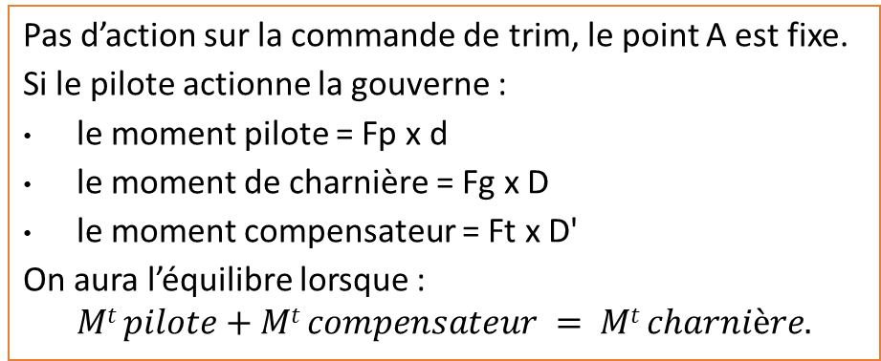
SYSTEMES DE COMPENSATION
Compensation mixte
Fonctionnement en compensation d’évolution
Pas d’action sur la commande de trim, le point A est fixe.
Si le pilote actionne la gouverne :
le moment pilote = Fp x d
le moment de charnière = Fg x D
le moment compensateur = Ft x D'
On aura l’équilibre lorsque :
$$Mt pilote+Mt compensateur = Mt charnière.$$

Slide 66
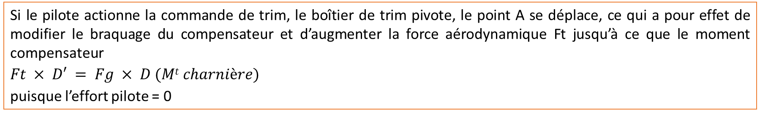
SYSTEMES DE COMPENSATION
Compensation mixte
Fonctionnement en compensation de régime
Si le pilote actionne la commande de trim, le boîtier de trim pivote, le point A se déplace, ce qui a pour effet de modifier le braquage du compensateur et d’augmenter la force aérodynamique Ft jusqu’à ce que le moment compensateur
$Ft × D′ = Fg × D (Mt charnière)$
puisque l’effort pilote = 0

Slide 67
SYSTEMES DE COMPENSATION
Dispositif anti-tab
Ce dispositif reprend les mêmes éléments que le compensateur mixte, la particularité réside dans le fait que la fixation de la bielle sur le tab passe de l’extrados à l’intrados. Le résultat est que le braquage du tab est opposé à celui du tab automatique => anti-tab

Slide 68
SYSTEMES DE COMPENSATION
Dispositif anti-tab
Fonction double volet
Si le pilote agit sur la commande, la gouverne se braque en entraînant le tab dans le même sens, le point A reste fixe, la commande de trim n’étant pas sollicitée

Slide 69
SYSTEMES DE COMPENSATION
Dispositif anti-tab
Fonction compensateur de régime
Si le pilote agit sur la commande de trim, le boîtier de trim pivote, le point A se déplace ce qui provoque le braquage du tab qui agit en tab commandé (ou servo-tab), et a pour effet de braquer aérodynamiquement la gouverne en sens inverse.
Nota : Ces dispositifs sont surtout utilisés dans l’aviation d’affaire ou légère (GTP et GMP)

Slide 70
AUTRES DISPOSITIFS DE COMPENSATION
Sur l’axe de tangage, l’équilibre de l’avion est modifié par
le centrage,
la vitesse, le nombre de Mach
l’incidence à Mach élevé.
Ces différents paramètres influents sont corrigés par des dispositifs spécifiques.

Slide 71
AUTRES DISPOSITIFS DE COMPENSATION
Transfert de carburant ou trim tank
Il permet un contrôle du centre de gravité de l’avion par transfert de carburant des réservoirs d’ailes vers le ou les réservoirs situés dans les empennages ou, inversement.
Ce dispositif complémentaire à la fonction du PHR n’est généralement utilisé qu’en croisière,
permet d’optimiser la position du centre de gravité pour augmenter l’économie de carburant par diminution de la traînée avion

Slide 72
AUTRES DISPOSITIFS DE COMPENSATION
Transfert de carburant ou trim tank

Slide 73
AUTRES DISPOSITIFS DE COMPENSATION
Transfert de carburant ou trim tank
A330
En utilisation normale le fonctionnement est automatique,
un calculateur évalue le centrage avion et, le compare avec une valeur « cible » qui dépend de la masse instantanée de l’avion ;
en fonction du calcul, une quantité de carburant sera déplacée en transfert avant ou transfert arrière.
l’équipage peut commander manuellement un transfert.

Slide 74
AUTRES DISPOSITIFS DE COMPENSATION
Transfert de carburant ou trim tank

Slide 75
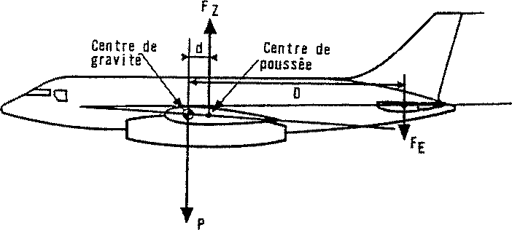
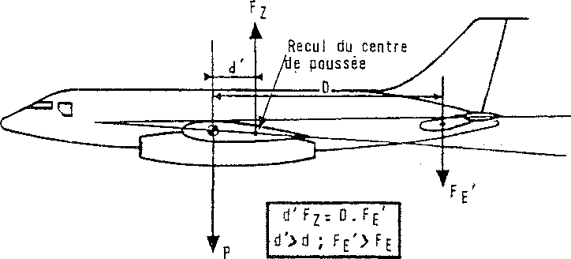
AUTRES DISPOSITIFS DE COMPENSATION
Mach trim
La réglementation impose au constructeur de l’avion, qu’il soit constamment nécessaire de pousser plus sur le manche pour voler plus vite en vol horizontal.
En effet, aux Mach croisières pratiqués sur les avions subsoniques actuels, les manifestations de la compressibilité de l’air provoquent le recul du centre de poussée de l’aile.
Un moment piqueur va apparaître à partir d’un certain Mach.
L’effet aérodynamique s’oppose à la réglementation, car, il serait alors nécessaire de pousser moins sur le manche pour voler plus vite en vol horizontal

Slide 76
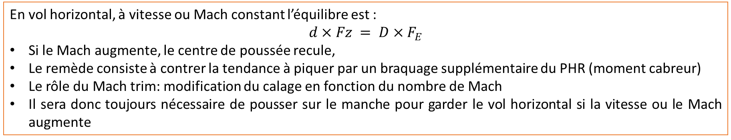
AUTRES DISPOSITIFS DE COMPENSATION
Mach trim
En vol horizontal, à vitesse ou Mach constant l’équilibre est :
$$d×Fz = D×F_{E}$$
Si le Mach augmente, le centre de poussée recule,
Le remède consiste à contrer la tendance à piquer par un braquage supplémentaire du PHR (moment cabreur)
Le rôle du Mach trim: modification du calage en fonction du nombre de Mach
Il sera donc toujours nécessaire de pousser sur le manche pour garder le vol horizontal si la vitesse ou le Mach augmente

Slide 77
AUTRES DISPOSITIFS DE COMPENSATION
Trim d’incidence ou alpha trim
A Mach élevé et forte incidence, l’avion est soumis à un couple cabreur.
La fonction trim d’incidence, assurée par des calculateurs et des sondes d’incidence, commande automatiquement sur le PHR un ordre à piquer en fonction de l’incidence et du nombre de Mach.
Cette fonction est inhibée lorsque l’avion est en configuration hypersustentée ou au sol

Slide 78
Question 021-0502-0024
Ou sont installés les spoilers ?
• A - Sur l'intrados, disposés asymétriquement
• B - Sur l'extrados, disposée asymétriquement
• C - Sur l'extrados, disposés symétriquement
• D - Sur l'intrados, disposés symétriquement
Correction C
Les spoilers sont disposés symétriquement sur l'extrados, leur braquage pouvant être symétrique (fonction aérofreins) ou asymétrique (fonction roulis).

Slide 79
Question 021-0502-0019
Les spoilers installés sur les gros avions de transport sont:
• A - Des dispositifs d’extrados dont la déflexion est toujours asymétrique
• B - Des dispositifs d’intrados dont la déflection est toujours asymétrique
• C - Des dispositifs d’extrados dont la déflection peut être symétrique ou asymétrique
• D - Des dispositifs d’intrados dont la déflection peut être symétrique ou asymétrique
Correction C
Les spoilers sont des dispositifs toujours situés sur l’extrados de l’aile. Ils peuvent avoir un débattement asymétrique (ceux qui sont situés sur l’aile intérieure au virage sortent, ceux qui sont situés sur l’aile extérieure restent plaqués sur l’extrados ou rentrent selon les cas) ou symétrique dans les fonctions aérofreins et spoilers sol.

Slide 80
Question 021-0502-0028
Un avion est en descente en ligne droite avec les spoilers déployés. Si le pilote initie un virage par la gauche en descente:
• A - Les spoilers bougent uniquement sur l'aile descendante
• B - Les spoilers bougent seulement sur l'aile montante
• C - Les spoilers montent sur l'aile descendante et descendent sur l'aile montante
• D - Les spoilers montent sur l'aile descendante et l'aile montante
Correction C
Le problème posé suppose que l'avion est en descente initiale avec les spoilers partiellement déployés. A la mise en virage à gauche, ceux de l'aile intérieure au virage augmentent leur déflexion et ceux de l'aile extérieure au virage diminuent leur déflexion.

Slide 81
Question 021-0502-
Les commandes de trim de profondeur comprennent deux inverseurs par manche afin de :
• A - Faire fonctionner les deux moteurs de trim
• B - Eviter que les pilotes ne commandent des sens de débattements différents
• C - Réduire la probabilité de déroulement de trim non contrôlé
• D - Disposer de deux vitesses de trim, lente à haute vitesse et rapide à basse vitesse
Correction C
Si un inverseur de commande de trim était monté seul et se bloquait en position active, cela entraînerait un déroulement de trim non commandé qui pourrait rendre l’avion incontrôlable.

Slide 82
Question 021-0502-0023
Le volet de trim (trim tab) :
• A - Augmente le moment de charnière et l’efficacité de la gouverne
• B - Réduit le moment de charnière et diminue l’efficacité de la gouverne
• C - Augmente le moment de charnière et réduit efficacité de la gouverne
• D - Réduit le moment de charnière et augmente l’efficacité de la gouverne
Correction B
Le trim tab réduit le moment de charnière, c’est le but recherché. Mais il réduit aussi l’efficacité de la gouverne car il se braque dans la direction opposée au braquage de la gouverne.

Slide 83
Question 021-0502-0007
Les avions actuels comportent des becs et des volets dans le but :
• A - D’augmenter la portance sans pénaliser la traînée
• B - De réduire les vitesses de décollage et d’approche à des valeurs acceptables
• C - De réduire les vitesses de décollage, d’approche et d’atterrissage à des valeurs acceptables
• D - D’augmenter la traînée à basse vitesse pour favoriser l’atterrissage
Correction C
Ces dispositifs augmentant la portance de l’aile ils permettent de voler moins vite à une masse donnée, ce qui est indispensable dans les phases de décollage, d’approche et d’atterrissage.

Slide 84
Question 021-0502-0026
En ce qui concerne la compensation de régime d'un avion conventionnel équipé d'un système de commandes de vol irréversibles, quelle affirmation est correcte ou incorrecte:
1 Le point neutre de la sensation musculaire de la commande de profondeur change quand on utilise le trim de profondeur
2Le point neutre de la sensation musculaire de la commande d'ailerons change quand on utilise le trim d'ailerons
• A - 1 est correcte 2 est correcte
• B - 1 est correcte 2 est incorrecte
• C - 1 est incorrecte 2 est incorrecte
• D - 1 est incorrecte 2 est correcte
Correction D
Le trim de la profondeur ne modifie pas le neutre de la sensation musculaire puisqu'il est réalisé en modifiant la position du plan horizontal.

Slide 85
Question 021-0502-0031
Dans les conceptions les plus courantes, le Plan Horizontal Réglable des gros avions de transport:
• A - est mis en mouvement en réponse à des mouvements latéraux du manche
• B - est commandé par des vérins hydrauliques (jacks)
• C - est mis en mouvement par des volets de compensation hydrauliques
• D - compense l'avion grâce à des volets de compensation
Correction B
Sur les avions de transport le Plan Horizontal Réglable est généralement commandé par des moteurs hydrauliques agissant sur un système vis/écrou. Néanmoins la "bonne" réponse est la seule acceptable.

Slide 86
Question 021-0502-0022
Trimmer les ailerons ou la gouverne de direction d'un avion équipé d'un système de commandes de vol irréversibles:
• A - N'est pas nécessaire
• B - Est réalisé en déplaçant le point neutre de la servocommande
• C - Est réalisé en déplaçant le point neutre de la sensation musculaire
• D - N'est pas possible
Correction C
On sait que les servocommandes irréversibles imposent la présence d'un dispositif de sensation musculaire artificielle. En décalant le point neutre de ce dispositif on peut obtenir un braquage permanent de la gouverne sans effort pilote. On dit que la gouverne est trimée.
L'exemple le plus démonstratif est la gouverne de direction. En cas de panne réacteur, le fait de trimer la gouverne de direction permet au pilote de ne pas avoir à exercer une pression permanente sur le palonnier.

Slide 87
Question 021-0502-0029
Un "bec" sur une aile est:
• A - un dispositif de bord d'attaque qui force une partie de l'air à haute énergie à s'écouler sur l'extrados
• B - un autre mot pour désigner un volet Fowler
• C - un volet divisé disposé le long du bord d'attaque
• D - un volet de bord d'attaque
Correction A
Les becs de bord d'attaque augmentent la portance à une incidence supérieure
Le déploiement automatique des spoilers sol à l'atterrissage est commandé par:

Slide 88
Question 021-0502-0013
Le réglage du trim de direction d'un avion équipé de commandes de vol irréversibles est réalisé :
• A - Par un décalage du point neutre de la sensation musculaire
• B - N'est pas nécessaire car cet avion ne nécessite par de trim de direction
• C - En réglant le volet de compensation
• D - Par un ajustement du limiteur de débattement
Correction A
Sur les commandes d'ailerons et de direction de ce type d'avion la compensation de régime est réalisée en déplaçant le point neutre de la sensation musculaire artificielle

Slide 89
Question 021-0502-0012
La plupart des gros avions conventionnels ne sont pas équipés de volets de compensation sur les gouvernes de direction et les ailerons. Est-il quand même possible de "trimer" les gouvernes?
• A - Oui mais c'est seulement possible avant le vol. La maintenance ajuste les gouvernes pour la phase croisière
• B - Oui en déplaçant le point neutre du dispositif de sensation musculaire par l'intermédiaire d'un inverseur électrique.
• C - Oui mais il est seulement possible de "trimer" quand le pilote automatique est engagé
• D - Non, sans volet de compensation il n'est pas possible de "trimer"
Correction B

Slide 90
Question 021-0502-0001
Les volets Krueger sont typiquement positionnés:
• A - Sur le bord de fuite de l'aile
• B - Près de l'extrémité de l'aile
• C - Sur la totalité du bord d'attaque de l'aile
• D - Près de l'emplanture de l'aile
Correction D
Les volets Krueger sont toujours des volets de bord d’attaque. Sur les avions des années 70 ils étaient couramment utilisés comme dispositifs hypersustentateurs et généralement situés près de l’emplanture des ailes (par exemple sur B747 entre le fuselage et les réacteurs intérieurs). Le reste du bord d’attaque était équipé de becs ou de volets à cambrure variable.

Slide 91
Concernant la compensation de régime des avions à commandes de vol irréversibles d'un avion conventionnel, quelle affirmation est correcte ou incorrecte?
1 La position du point neutre de la sensation musculaire de la commande de profondeur change quand on utilise le"trim" de profondeur
2 La position du point neutre de la commande de gauchissement ne change pas quand on utilise le trim des ailerons
• A - 1 est correcte 2 est correcte
• B - 1 est incorrecte 2 est incorrecte
• C - 1 est correcte 2 est incorrecte
• D - 1 est incorrecte 2 est correcte
Correction B
Quand on utilise le "trim" de profondeur on déplace le stabilisateur horizontal à calage variable et pas le point neutre de la sensation musculaire de profondeur.
Sur les autres axes (roulis, lacet) le trim déplace le poit neutre du dispositif de sensation musculaire artificielle

Slide 92
Certains volets augmentent la surface de la voilure en reculant en même temps qu’ils s’abaissent. Ces volets sont appelés :
• A - Volets Fowler
• B - Volets à mouvement arrière
• C - Volets à fentes
• D - Volets fractionnés
Correction A
Les volets de type Fowler reculent puis s’abaissent augmentant ainsi la surface de l’aile. L'augmentation de la portance est donc due à l'augmentation de la surface et de la courbure de l'aile.

Slide 93
Question 021-0502-0018
Le rôle d’un volet compensateur (tab) est de :
• A - Trimer l’avion à basse vitesse
• B - Réduire les efforts aux commandes
• C - Réduire ou annuler les efforts aux commandes
• D - Trimer l’avion en vol normal
Correction C
Le volet de compensation (tab) peut être utilisé pour la compensation de régime et dans ce cas il permet d’annuler les efforts aux commandes ou pour la compensation d’évolution et dans ce cas il permet de réduire ces efforts.

Slide 94
Question 021-0502-0023
Le volet de trim (trim tab) :
• A - Augmente le moment de charnière et l’efficacité de la gouverne
• B - Réduit le moment de charnière et augmente l’efficacité de la gouverne
• C - Augmente le moment de charnière et réduit efficacité de la gouverne
• D - Réduit le moment de charnière et diminue l’efficacité de la gouverne
Correction D
Le trim tab réduit le moment de charnière, (en fait il l'annule si il est utilisé correctement) c’est le but recherché. Mais il réduit aussi l’efficacité de la gouverne car il se braque dans la direction opposée au braquage de la gouverne.

Slide 95
Les commandes de trim de profondeur comprennent deux inverseurs par manche afin de :
• A - Eviter que les pilotes ne commandent des sens de débattements différents
• B - Faire fonctionner les deux moteurs de trim
• C - Disposer de deux vitesses de trim, lente à haute vitesse et rapide à basse vitesse
• D - Réduire la probabilité de déroulement de trim non contrôlé
Correction D
Si un inverseur de commande de trim était monté seul et se bloquait en position active, cela entraînerait un déroulement de trim non commandé qui pourrait rendre l’avion incontrôlable.

Slide 96
Considérons un avion conventionnel équipé de commandes de vol irréversibles, au sol moteurs en fonctionnement. Si on actionne le" trim" de direction quelle affirmation est correcte ?
• A - La gouverne de direction bouge et le palonnier bouge dans la même direction
• B - Le volet de compensation bouge et le palonnier ne bouge pas
• C - La gouverne bouge, le palonnier ne bouge pas
• D - Le point neutre de la sensation musculaire est déplacé mais la gouverne ne bouge pas
Correction A
Le déplacement du neutre de la sensation musculaire entraînera un mouvement du palonnier qui déplacera les tiroirs de commande des servocommandes de direction et in fine de la gouverne.

Slide 97
es volets de bord de fuite :
• A - Réduisent la portance à une incidence inférieure
• B - Réduisent la portance à une incidence supérieure
• C - Augmentent la portance à une incidence inférieure
• D - Augmentent la portance à une incidence supérieure
Correction C
Les volets de bord de fuite augmentent la portance de l’aile pour une incidence inférieure à l’aile lisse. Cette augmentation de portance est accompagnée d'une augmentation de la traînée.

Slide 98
Dans une mise en virage serré à gauche avec assistance des spoilers en roulis et en même temps pour réduire la vitesse :
• A - L’aileron droit monte, l’aileron gauche descend, les spoiler droits se déploient, les spoilers gauche se rétractent
• B - L'aileron droit monte, l'aileron gauche descend, les spoilers droits se rétractent, les spoilers gauches se déploient
• C - L’aileron droit descend, l’aileron gauche monte, les spoilers droits se déploient, les spoilers gauches se rétractent
• D - L’aileron droit descend, l’aileron gauche monte, les spoilers droits se rétractent les spoilers gauches se déploient
Correction D
L’aileron intérieur au virage se braque vers le haut pour faire baisser l’aile intérieure, l’aileron extérieur au virage se braque vers le bas pour faire monter l’aile extérieure, en complément les spoilers sortent sur l’aile intérieure afin d’augmenter sa traînée et de diminuer sa portance et les spoilers de l’aile extérieure rentrent s’ils étaient sortis pour ne pas pénaliser le virage.

Slide 99
Sur les avion de transports, le système "auto slat" (commande automatique des becs):
• A - Assiste les ailerons
• B - Assure une rétraction automatique des becs après décollage
• C - Garantit qu'une partie des becs est toujours sortie quand le système vol/sol est en position sol.
• D - Commande les becs sur sortie (partielle) quand une certaine incidence est dépassée
Correction D
L'auto slat déclenche un braquage des becs lorsque l'incidence dépasse une certaine valeur. C'est un dispositif de sécurité destiné à éviter un décrochage.

